Slide 1

TOÁN 3
Tập 2
Tuần 19
Bài 61: Làm quen với
chữ số La Mã

Slide 2


Ấn để đến trang sách

Slide 3

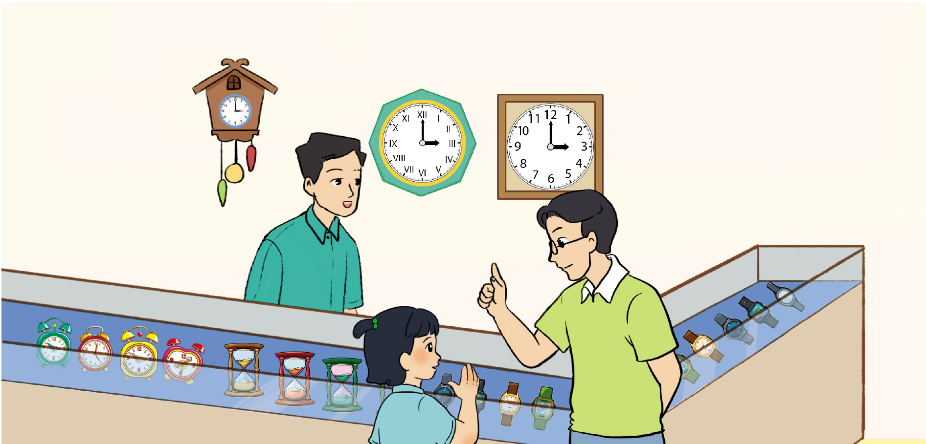
Quan sát hình ảnh và nêu tên những loại đồng hồ có trong ảnh:
Đồng hồ treo tường, đồng hồ đeo tay, đồng hồ cát, đồng hồ để bàn,…

Slide 4

Ấn để đến trang sách

Slide 5
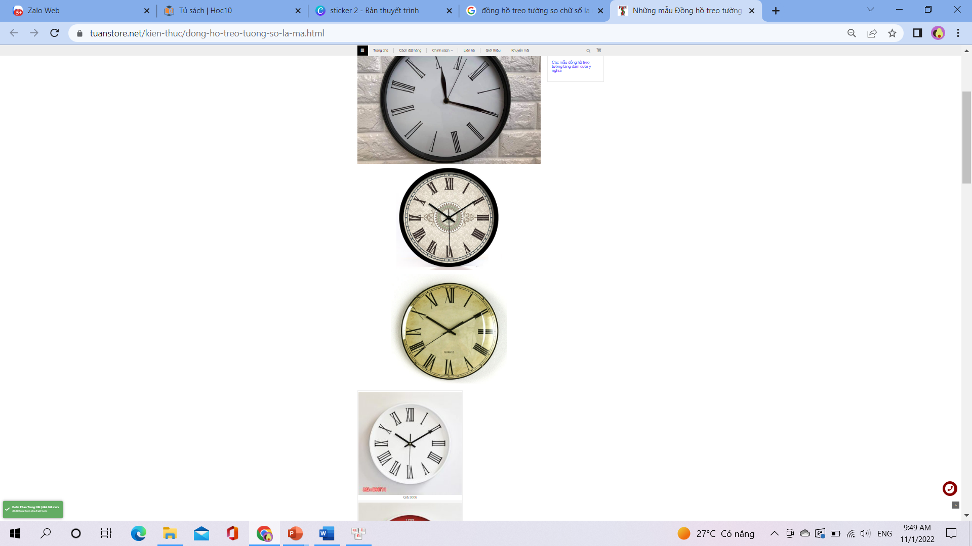
1
Nhận biết chữ số la mã

Slide 6
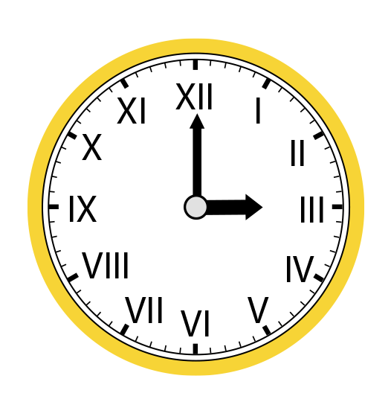
1
Nhận biết chữ số la mã
Sử dụng chữ số I để viết số 1, đọc là một.
Sử dụng chữ số V để viết số 5, đọc là năm.
Sử dụng chữ số X để viết số 10, đọc là mười.

Slide 7
2
Sử dụng chữ số La Mã để viết các số trong phạm vi 20:
I
II
III
IV
V
VI
VII
VIII
IX
X
1
2
3
4
5
6
7
8
9
10
XI
XII
XIII
XIV
XV
XVI
XVII
XVIII
XIX
XX
11
12
13
14
15
16
17
18
19
20

Slide 8

Ấn để đến trang sách

Slide 9

a) Đọc các số sau:
I, II, IV, VI, VII, IX, XI, X, XX
b) Viết các chữ số sau bằng chữ số La Mã: 3, 5, 12, 19.
1
Thảo luận nhóm
BÀI GIẢI
I | II | IV | VI | VII
Một | Hai | Bốn | Sáu | Bảy
IX | XI | X | XX
Chín | Mười một | Mười | Hai mươi
3 | 5 | 12 | 19
III | V | XII | XIX

Slide 10
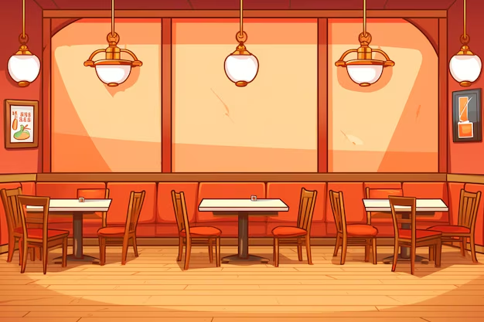



Cùng giúp ông
chuẩn bị bữa tối nhé

Slide 11
HƯỚNG DẪN
Click vào bắt đầu để đến trò chơi.
Click vào màn hình để hiện đáp án đúng.
Click vào món ăn hiện lên để chuyển sang câu hỏi tiếp theo.

Slide 12
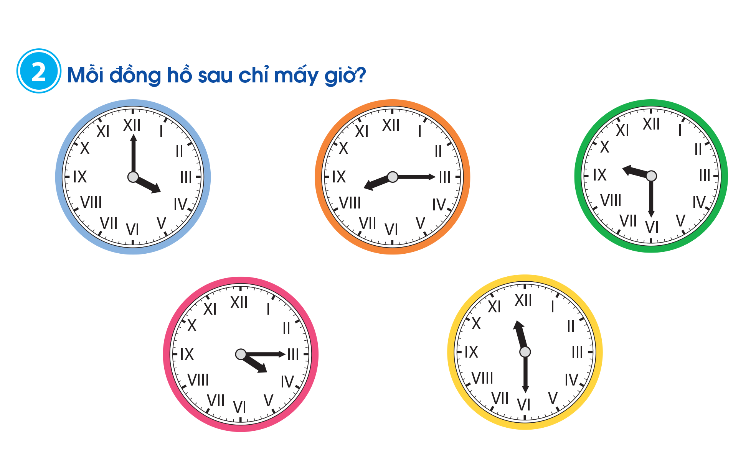
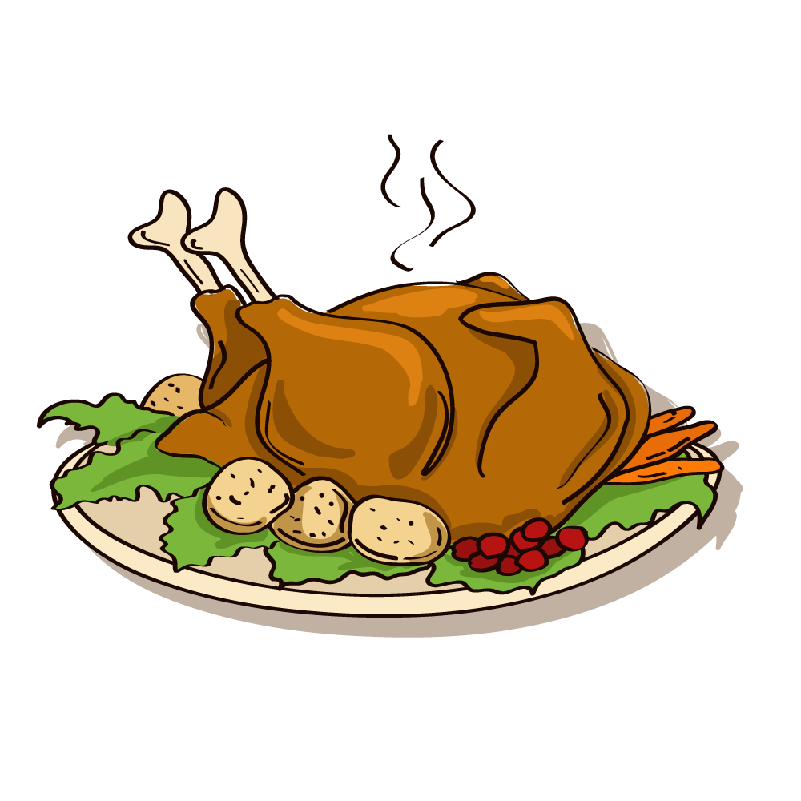
Câu hỏi 1: Đồng hồ sau chỉ mấy giờ?
Đáp án: 4 giờ

Slide 13

Câu hỏi 2: Đồng hồ sau chỉ mấy giờ?
Đáp án: 8 giờ 15 phút

Slide 14

Câu hỏi 3: Đồng hồ sau chỉ mấy giờ?
Đáp án: 9 giờ 30 phút

Slide 15

Câu hỏi 4: Đồng hồ sau chỉ mấy giờ?
Đáp án: 4 giờ 15 phút

Slide 16

Câu hỏi 5: Đồng hồ sau chỉ mấy giờ?
Đáp án: 11 giờ 30 phút

Slide 17
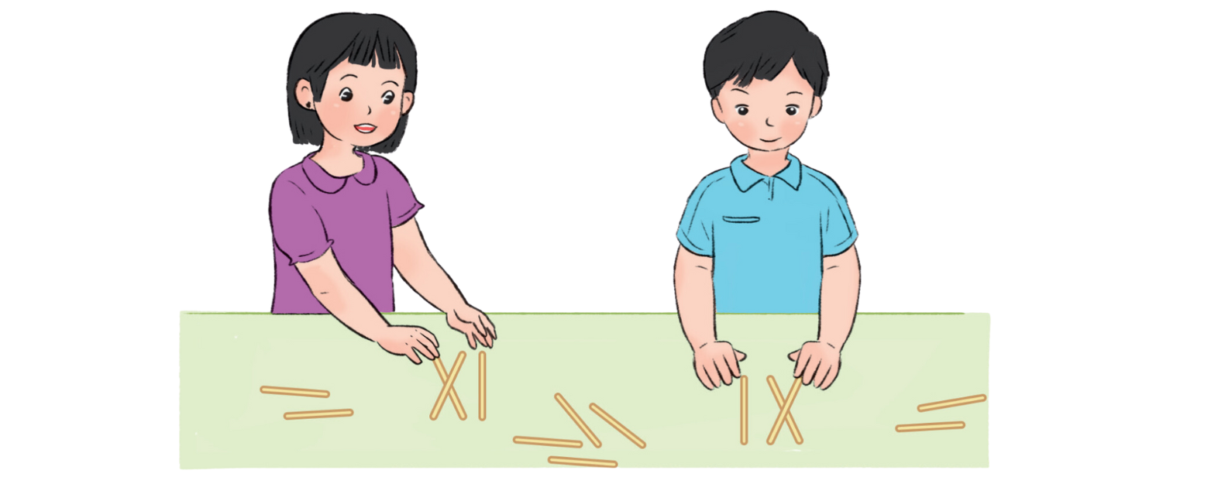
3
a) Dùng que tính xếp các số sau bằng chữ số La Mã:
2, 4, 9, 10, 11, 20
b) Hãy dùng que tính xếp số chỉ tuổi của em bằng chữ số La Mã.

Slide 18

Ấn để đến trang sách

Slide 19

4
Đố em
a) Có 3 que tính xếp thành số 6 bằng chữ số La Mã như hình bên. Em hãy chuyển chỗ một que tính để được số khác.
b) Với 3 que tính em có thể xếp được những số nào bằng chữ số La Mã?

Slide 20

Qua bài học hôm nay, em được biết thêm điều gì?

Slide 21
HƯỚNG DẪN VỀ NHÀ
Ôn lại cách nhận biết các chữ số La Mã; sử dụng được các chữ số La Mã để viết các số trong phạm vi 20.
Thực hành xếp que tính các chữ số La Mã trong phạm vi 20.

Slide 22

Notes:
https://www.youtube.com/@hoc1biet10

Slide 23


